Slide 1

Sales Performance AWS SaaS services Presentation
Perkasa Muhammad
JCDS 2202 - Purwadhika

Slide 2
Project analysis slide 2
Content
REKOMENDASI
LATAR BELAKANG
PROJECT
KESIMPULAN
PERNYATAAN MASALAH
ANALISA
DATA

Slide 3

Project analysis slide 4
Latar Belakang
Elastis dan Skalabilitas:
Pelanggan dapat menyesuaikan kebutuhan layanan yang digunakan berdasarkan kebutuhan bisnis.
Keamanan dan Kepatuhan:
AWS menyediakan fitur keamanan seperti enkripsi data, manajemen akses yang ketat, dan deteksi ancaman.
Layanan SaaS:
AWS menyediakan layanan seperti Amazon Workmail, Amazon Chime dan AWS marketplace.

Slide 4
Pernyataan Masalah
Meningkatkan sales.
Strategi Marketing
Analisa Penjualan

Slide 5
Project analysis slide 6
Data Understanding
Kode Unik :
-Row id
-Order id
Tanggal Pembelian :
-Order Date
- Date Key
Wilayah :
- Country
- City
- Region
- Sub Region
Customer :
- Customer
- Customer id
- Customer name
Product :
- Product
-License
Penjualan :
- Sales
- Quantity
- Discount
- Profit
Kriteria Pelanggan :
- Industri
- Segement

Slide 6
Project analysis slide 4
ANALISA
Tahap Analisa
Kolom apa saja yang memiliki Hubungan terhadap sales?
Industri apa yang memiliki potensi untuk di tingkatkan penjualannya?
Produk dan industri apa yang memiliki potensi ditingkatkan penjualannya?
Berdasarkan data historis Analisa timeseries apa yang dapat dilihat polanya?

Slide 7
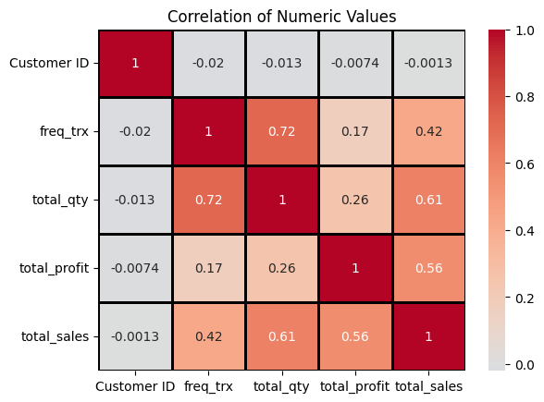
Project analysis slide 3
Analisa
ANALISA KORELASI
Analisa crosstab untuk melihat korelasi anatara variable numerik, apakah memiliki hubungan antara satu dan lainnya.
Notes:
Insight:
- Total Quantity (total_qty) vs. Lainnya:
total_qty memiliki korelasi positif yang kuat dengan freq_trx (0.72), total_sales (0.61), dan total_profit (0.26). Ini menunjukkan bahwa jumlah total barang yang dibeli oleh pelanggan berkorelasi positif dengan frekuensi transaksi, total penjualan, dan total keuntungan.
- Total Sales (total_sales) vs. Lainnya:
total_sales memiliki korelasi positif yang kuat dengan freq_trx (0.42) dan total_qty (0.61). Ini menunjukkan bahwa pelanggan yang sering bertransaksi dan membeli dalam jumlah besar cenderung memiliki total penjualan yang lebih tinggi.
- Frequency Transaksi (freq_trx) vs. Lainnya:
freq_trx memiliki korelasi positif yang cukup kuat dengan total_qty (0.72), total_sales (0.42), dan korelasi yang moderat dengan total_profit (0.17). Ini menunjukkan bahwa pelanggan yang sering bertransaksi cenderung memiliki jumlah total pembelian dan penjualan yang lebih tinggi.

Slide 8
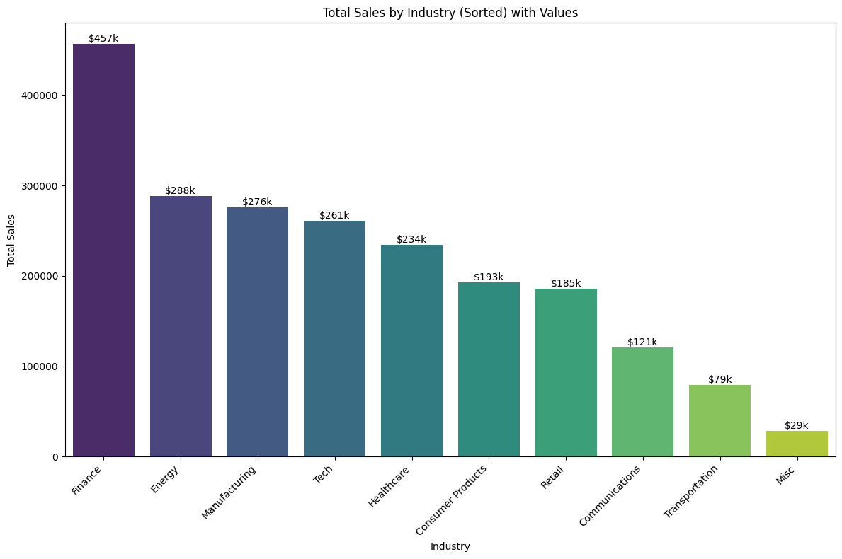
Project analysis slide 3
Analisa
Barplot chart
Analisa ini untuk melihat seberapa besar seberan penjualan berdasarkan industry.
Notes:
Insight:
Ringkasan ini memberikan gambaran tentang kontribusi relatif dari masing-masing industri terhadap total penjualan. Industri Finance mendominasi dengan total penjualan yang jauh lebih tinggi dibandingkan industri lainnya, sementara industri Misc memiliki kontribusi penjualan yang paling rendah.
- Penjualan tertinggi dengan total sekitar 456,925.34 pada industri finance.
- Penjualan terendah dengan total sekitar 28,591.76 pada industri misc
- Jika ingin memperluas penjualan, pada segi bidang industri energi, manufaktur, tech dan healthcare.

Slide 9
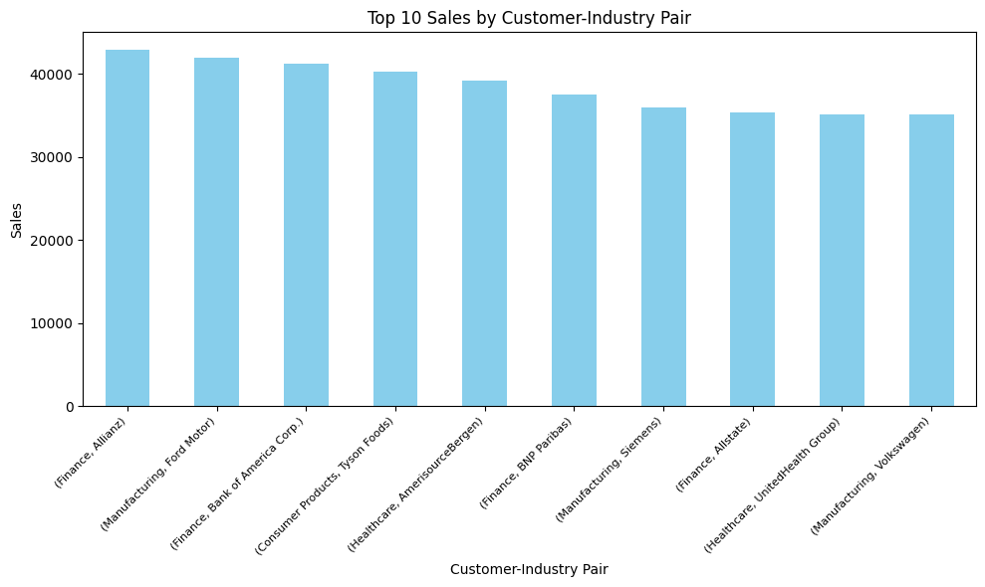
Project analysis slide 3
Analisa
Top 10 Industri dan customer
Analisa ini untuk melihat 10 industry dan customer berdasarkan penjualan
Notes:
Insight:
1. Top Customers in Each Industry:
- Finance: Allianz, Bank of America Corp., BNP Paribas, Allstate
- Manufacturing: Ford Motor, Siemens, Volkswagen
- Consumer Products: Tyson Foods
- Healthcare: AmerisourceBergen, UnitedHealth Group
Analisis: Beberapa industri memiliki beberapa pelanggan utama yang memberikan kontribusi signifikan terhadap total penjualan di industri tersebut. Pelanggan-pelanggan ini dapat menjadi fokus dalam strategi pemasaran dan pelayanan pelanggan.
2. Potensi Pertumbuhan:
- Meskipun Finance mendominasi total penjualan, sektor Manufacturing memiliki beberapa pelanggan (Ford Motor, Siemens, Volkswagen) dengan penjualan yang cukup tinggi. Ini menunjukkan potensi pertumbuhan dan diversifikasi dalam industri Manufacturing.
3. Pengelompokan Pelanggan:
- Beberapa pelanggan terkait dengan lebih dari satu industri (misalnya, Allianz dan Allstate terkait dengan Finance, Ford Motor dan Siemens terkait dengan Manufacturing). Ini dapat menunjukkan adanya peluang untuk menjalin kerjasama lintas industri atau menyediakan layanan yang mencakup berbagai sektor.
4. Diversifikasi Industri:
- Perusahaan memiliki pelanggan yang tersebar di berbagai industri, termasuk Finance, Manufacturing, Consumer Products, dan Healthcare. Diversifikasi ini dapat membantu mengurangi risiko yang terkait dengan bergantung pada satu industri tertentu.

Slide 10
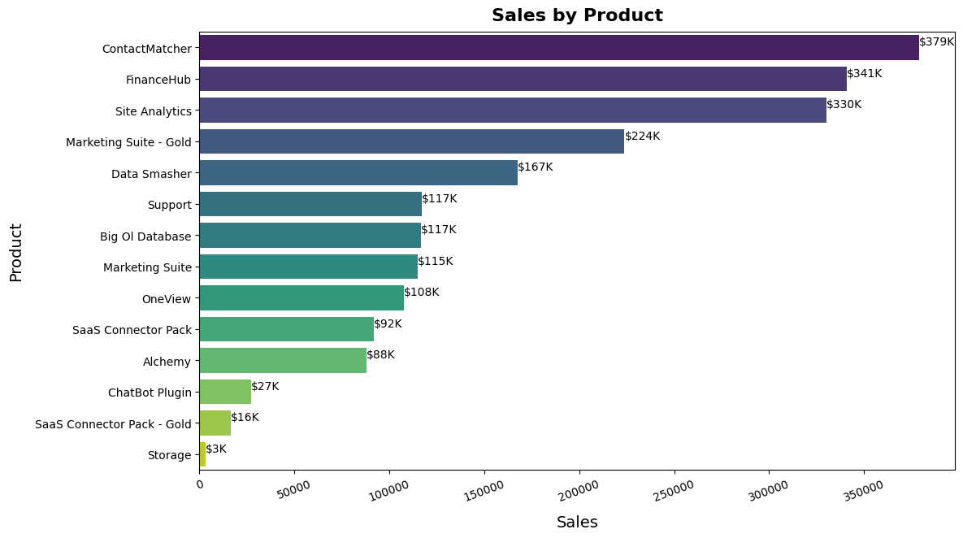
Project analysis slide 3
Analisa
Barplot pada produk berdasarkan penjualan
Product Contact Matcher memiliki penjualan terbesar dari beberapa product
Notes:
Insight:
1. Produk "ContactMatcher" merupakan kontributor terbesar terhadap penjualan dengan total penjualan sebesar 379,087.86.
2. Produk "FinanceHub" menempati peringkat kedua dengan total penjualan sebesar 340,935.42, diikuti oleh "Site Analytics" dengan total penjualan 330,007.05.
3. Produk dengan penjualan tinggi seperti "ContactMatcher" dan "FinanceHub" dapat menjadi fokus strategi pemasaran lebih lanjut atau pengembangan produk untuk meningkatkan pangsa pasar.
4. Produk dengan penjualan rendah dapat dievaluasi untuk menentukan apakah perlu ditingkatkan, dihentikan, atau mendapatkan perhatian lebih lanjut dalam strategi pemasaran.
5. Pada product site analytics dan marketing suit memiliki potensi untuk di kembangkan.

Slide 11
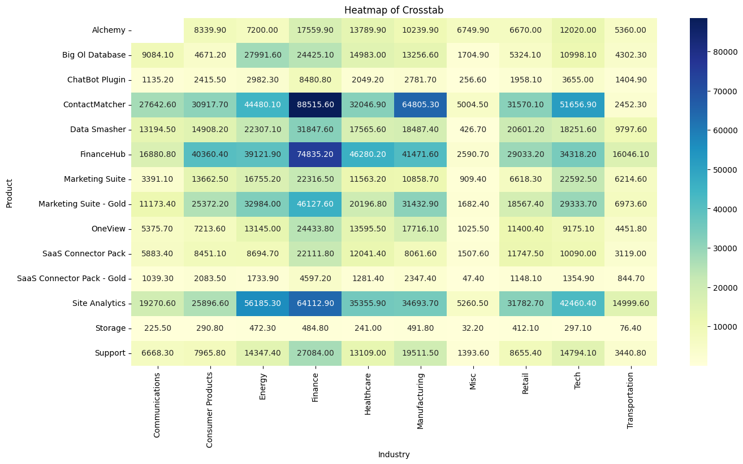
Project analysis slide 3
Analisa
Crosstab produk dan industry berdasarkan penjualan
ContactMatcher, FinanceHub, Site Analytics dan Marketing Suite meiliki potensi jika dilihat dari warna heatmapnya.

Slide 12
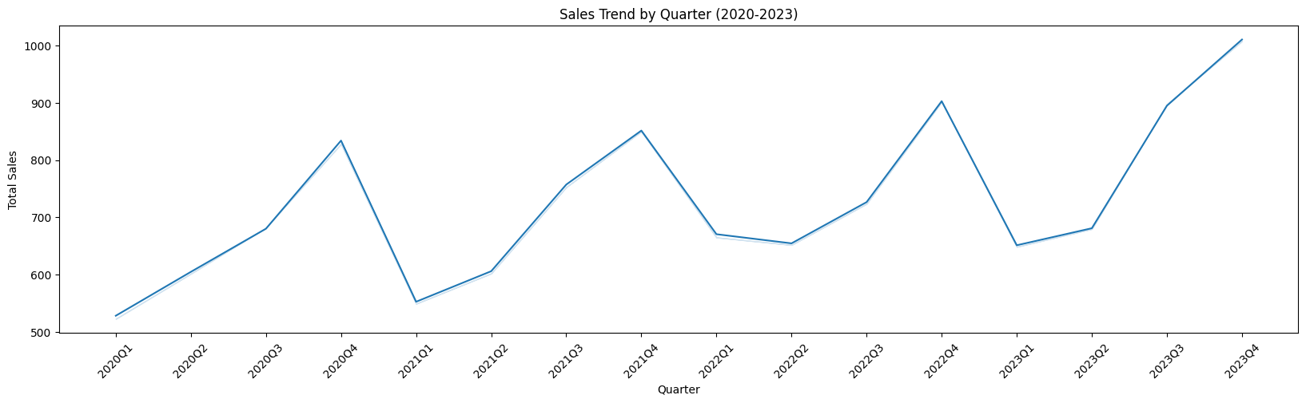



Project analysis slide 5
Analisa
Penurunan
Pola
Kenaikan
Setiap quartal 1 disetiap tahunnya mengalami penurunan
Setiap quartal 4 disetiapnya tahunnya mengalami kenaikan
Penjualan mulai kuartal 1 terendah akan mulai meningkat setelah kuartal selanjutnya, puncaknya pada kuartal 4 dan trenya akan naik setiap tahunnya
Notes:
Pola pada grafik penjualan berdasarkan quartal, bahwa penjualan mulai kuartal 1 terendah akan mulai meningkat setelah kuartal selanjutnya puncaknya pada quartal 4 dan tren nya akan naik di setiap tahunnya.
Setiap menuju akhir tahun perusahaan melukukan strategi seperti memberikan potongan dan bonus besar-besaran pada setiap pembelian. Sehingga penjualan meningkat setelah itu menurun lagi.

Slide 13
Project analysis slide 10
Kesimpulan
total_sales memiliki korelasi positif yang kuat dengan freq_trx (0.42) dan total_qty (0.61). Ini menunjukkan bahwa pelanggan yang sering bertransaksi dan membeli dalam jumlah besar cenderung memiliki total penjualan yang lebih tinggi.
Pola pada grafik penjualan berdasarkan quartal, bahwa penjualan mulai kuartal 1 terendah akan mulai meningkat setelah kuartal selanjutnya puncaknya pada kuartal 4 dan tren nya akan naik di setiap tahunnya.
Terdapat peluang peningkat penjualan pada industri energi, manufaktur, tech dan healthcare.
Top Customers in Each Industry:
- Finance: Allianz, Bank of America Corp., BNP Paribas, Allstate
- Manufacturing: Ford Motor, Siemens, Volkswagen
- Consumer Products: Tyson Foods
- Healthcare: AmerisourceBergen, UnitedHealth Group

Slide 14
Project analysis slide 10
Rekomendasi
Dorong program loyalitas pelanggan atau promosi khusus untuk mendorong pembelian berulang dari pelanggan. Agar meningkatkan qty penjualan. Seperti jika membeli dengan qty 5 mendapatkan potongan.
Pertimbangkan untuk meningkatkan strategi pemasaran produk "ContactMatcher“, “FinanceHub”, “Site Analytic” yang merupakan kontributor terhadap penjualan. Karena dari segi industri memberikan potensi.
Pertimbangkan untuk memberikan insentif kepada pelanggan yang sering berbelanja, seperti diskon khusus atau hadiah. Untuk memberikan apresiasi kepada customer.
Memanfaatkan tren Analisa penjualan dengan menyiapkan startegi seperti diskon, memberikan bonus, memberikan point redeemtion.

Slide 15
Thank You

